Slide 1


2020
Netcoreconf
Shhh: Secrets Should Stay Secret
Carlos Mendible
Azure Evangelist @everis
Azure & Developer Technologies MVP
18/01/2020
@cmendibl3

Slide 2
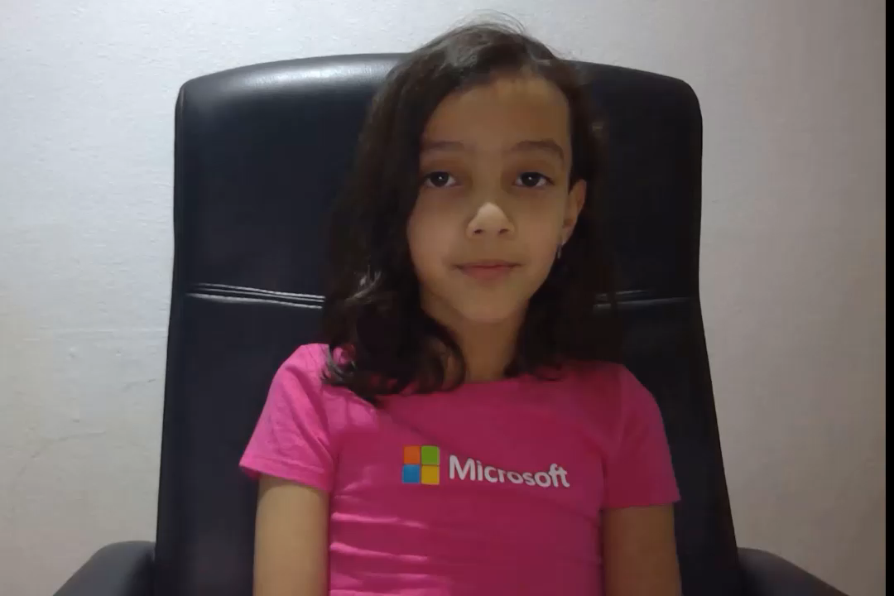
2020
Netcoreconf
Shhh: Secrets Should Stay Secret
Carlos Mendible
Azure Evangelist @everis
Azure & Developer Technologies MVP
18/01/2020
@cmendibl3

Slide 3
Sponsors
Notes:
MIL GRACIAS A TODOS LOS PATROCINADORES QUE HACEN POSIBLE QUE ESTEMOS AQUÍ, QUE NOS LO PASEMOS BIEN Y APRENDER DE FORMA GRATUITA

Slide 4
GOAL
No credentials in your repo
No credentials in your code
Finish on time so we can all have lunch!
Notes:
QUE QUIERO QUE CONSIGAMOS HOY?
PUES QUE OS VAYAIS CONVENCIDOS DE COMO IMPLEMENTAR SOLUCIONES
PARA EVITAR EL USO DE CREDENCIALES EN LA CONFIGURACION DE VUESTRO CODIGO
Y POR TANTO MANTENERLAS FUERA DE VUESTROS REPOS

Slide 5
A story from 2015
Attempted to create private repo on GitHub via the Visual Studio Git extension.
Unfortunately, the Visual Studio Git extension made the repository public rather than private.
The developer had committed his AWS access key and AWS secret access key.
The keys were compromised and got into the hands of the wrong party and ran up $6,500 in AWS charges
Notes:
COMENZAMOS CON UNA HISTORIA DE LA VIDA REAL, DONDE UN DESARROLLADOR INTENTO CREAR UN REPO PRIVADO EN GITHUB UTILIZANDO UNA EXTENSION DE VS
PERO QUE PASO? LA EXTENSION TENIA UN BUG Y EL REPO SE CREO PUBLICO!!!!!
NUESTRO AMIGO DEV YA HABÍA SUBIDO AL REPO SUS CLAVES DE ACCESO A AWS
Y CLARO HAY GENTE MALICIOSA QUE SE DEDICA A MIRAR REPOS BUSCANDO CREDENCIALES Y CUANDO CONSIGUIERON LAS DEL COLEGA PUES DESPLEGARON RECURSOS QUE TERMINARON POR CONSUMIR 6500 EUROS!!!!
https://damnhandy.com/2015/09/10/how-putting-credentials-in-git-can-cost-you-at-least-6500-in-just-a-few-hours/comment-page-1/

Slide 6

Notes:
YA ME IMAGINO LA CARA QUE SE TE QUEDA CUANDO AWS TE DICE QUE LES DEBES ESA PASTA!!!

Slide 7

Notes:
O COMO MIRAS A TUS COSAS MIENTRAS SALES DE LA OFICINA...

Slide 8
Advice
Credentials are anything that allows someone to gain elevated privileges to your systems:
Passwords
SSH Keys
Private keys or certificates
OAuth Consumer or Token Secrets
Cloud Access and Secret Keys
Don’t ever publish credentials to an SCM, public or private
Notes:
QUE CONSEJOS OS PUEDO DAR?
PUES TOMANDO EN CUENTA QUE EL CONCEPTO DE CREDENCIALES TOMA EN CUENTA: PASSWORDS, CALVES SSH, CERTIFICADOS, TOKENS, CADENAS DE CONEXÓN, ETC
NUNCA NUNCAAAAA NEVER SUBAIS LAS CREDNECIALES A UN REPO SIN IMPORTAR SI SON PRIVADOS O PUBLICOS

Slide 9
.NET Core Secret Manager
Secret Manager tool stores sensitive data during the development
App secrets are stored in a separate location from the project tree:
%APPDATA%\Microsoft\UserSecrets\
The app secrets are associated with a specific project or shared across several projects
The app secrets aren't checked into source control.
Notes:
CONOCEIS EL SECRET MANAGER DE .NET CORE?
PUES ES UNA HERRAMIENTA QUE PERMITE SEPARAR LA UBICACIÓN DE LOS SECRETOS O CREDENCIALES DE LA UBICACIÓN DE VUESTROS PROYECTOS.
LOS SCRETOS SE GUARDAN EN UNA CARPETA USER SECRETS DE VUESTRO PERFIL.
LOS SECRETOS QUEDAN ASOCIADOS AL PROYECTO A TRAVES DE UAN PROPIEDAD DEL CSPROJ LO QUE FACILITA INCLUSO QUE PODAMOS COMPARTIR LOS SECRETOS ENTRE PROYECTOS.
COMO LOS SECRETOS NO ESTAN FISICAMENTE EN LA MISMA CARPETA QUE VUESTRO PROYECTO, EVITAMOS QUE SE SUBAN A LOS REPO.

Slide 10
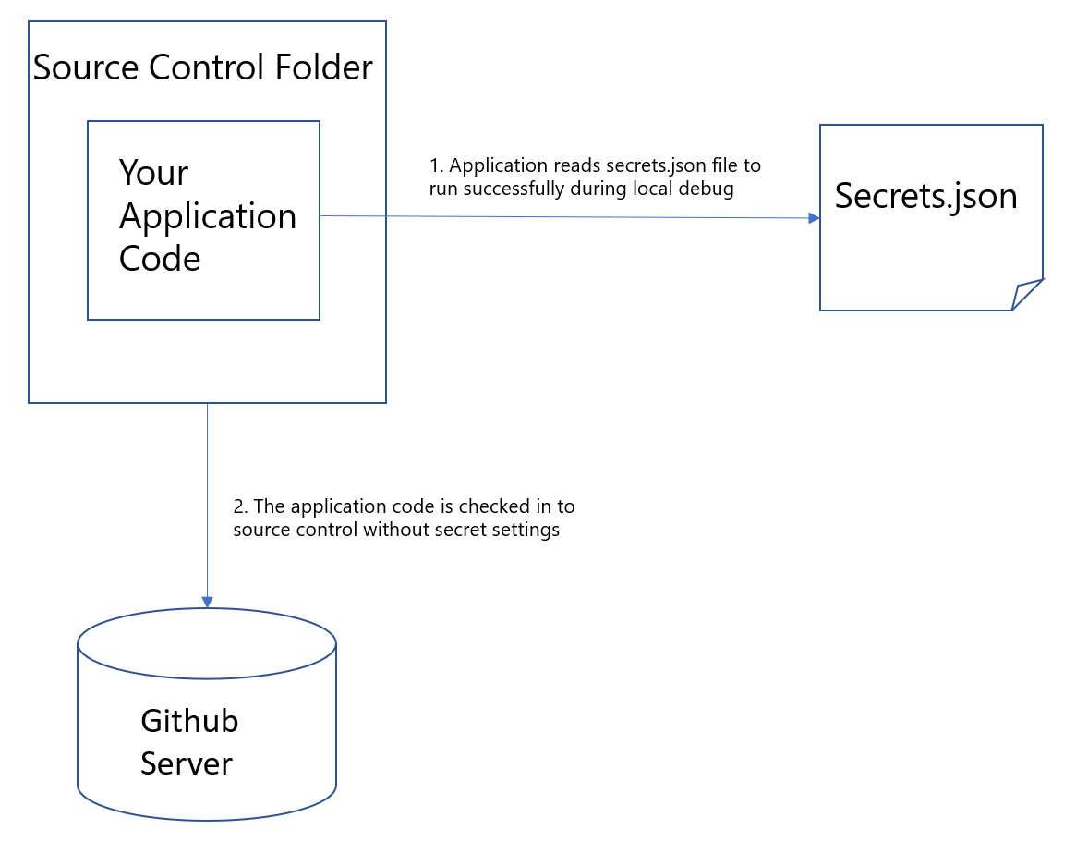
Secrets are Stored in a Separate Location
Notes:
LO INTERESANTE DE ESTA SOLUCION ES QUE NO DEPENDE DE UN .GITIGNORE

Slide 11

DEMO
Notes:
VEAMOS ENTONCES LA PRIMERA DEMO CON .NET CORE SECRET MANAGER TANTO EN UNA APPLCIACION DE CONSOLA COMO WEB
https://docs.microsoft.com/en-us/aspnet/core/security/app-secrets?view=aspnetcore-3.1&tabs=windows
dotnet user-secrets init
dotnet user-secrets set "USERSECRET" "Carlos es fan de del Real Madrid“
dotnet user-secrets list

Slide 12
Azure Key Vault Secret Manager
Grant you and your team members access to the Key Vault.
User Azure Active Directory group and add that security group access to the Key Vault.
Assign Get and List under Secret Management Operations.
Add your secret to Key Vault on the Azure portal.
For nested configuration settings replace ':' with '--' so the Key Vault secret name is valid.
Notes:
Que os parece si os os digo que podemos usar un key vault de forma bastante transparente para obtener los mismos resultados y que los secretos estén todos gestionados en Azure?
PUES OS PRESENTO EL AZURE KEY VAULT SECRET MANAGER, UNA SOLUCION EN LA CUAL LOS SECRETO SE GESTIONAN EN UN KEY VAULT Y QUE PARA QUE FUNCIONEN TENEIS QUE TENER ACCESO A LISTAR Y OBTENER SECRETOS A TRAVÉS DE UNA POLITICA.
TENEIS QUE TOAMR EN CUANTA QUE SI VUESTRO SECRETO REQUIER DE USAR DOS PUNTOS ESTOS DEBEN SER SUSTITUIDOS POR DOS GUIONES EN LA DEFINICION DENTRO DEL KEY VAULT

Slide 13

DEMO
Notes:
VEAMOS UNA DEMO DEL KEYVAULT SECRET MANAGER
https://docs.microsoft.com/en-us/aspnet/core/security/app-secrets?view=aspnetcore-3.1&tabs=windows
Azure Key Vault Secret Manager
Options Pattern
Filters
dotnet user-secrets init
dotnet user-secrets set "USERSECRET" "Carlos es fan de del Real Madrid“
dotnet user-secrets list
Configuration.Reload();

Slide 14
Azure Managed Identity
Allow your apps to authenticate with Azure Key Vault & more using Azure AD authentication without credentials (Application ID and Password/Client Secret) stored in the app.
Free with Azure AD for Azure subscriptions
Types:
System Assigned
User Assigned
Notes:
HEMOS VISTO QUE LA SOLUCION ANTERIOR NOS OBLIGA A ESTAR LOGADOS EN AZURE O A COLOCAR UN SCRETO COMO VARIABLE DE ENTORNO PARA PODER CONECTAR CON EL KEY VAULT.
QUE SI OS DIGOQUE PODEMOS DARLE UNA VUELTA DE TUERCA MAS A ESTO Y QUE PODEMOS HACER QUE NUESTRA APLCIACIONES FUNCIONE DE FORMA SEGURA EN AZURE SIN ESTAR PENDIENTES DE UNA SOLA CREDENCIAL?
OS PRESENTO AZURE MANAGED IDENDTITY QUE ES UNA CARACTERISTICA QUE PERMITE JUSTO ESO! QUE TUS APLCIACIONES ACCEDAN A UN KEY VAULT O CUALQUIER SERVICO QUE SOPORTE AUTENTICACION CON AZURE AD SIN NECESIDAD DE TENER QUE GUARDAR EL ID Y EL SECRETO DE UN SERVICE PRINCIPAL EN VUESTRA APLICACION.
ES GRATIS Y EXISTEN DE DOS TIPOS: ASIGANDAS POR EL USUARIO O ASIGANDAS POR EL SISTEMA.
https://docs.microsoft.com/en-us/azure/active-directory/managed-identities-azure-resources/overview

Slide 15
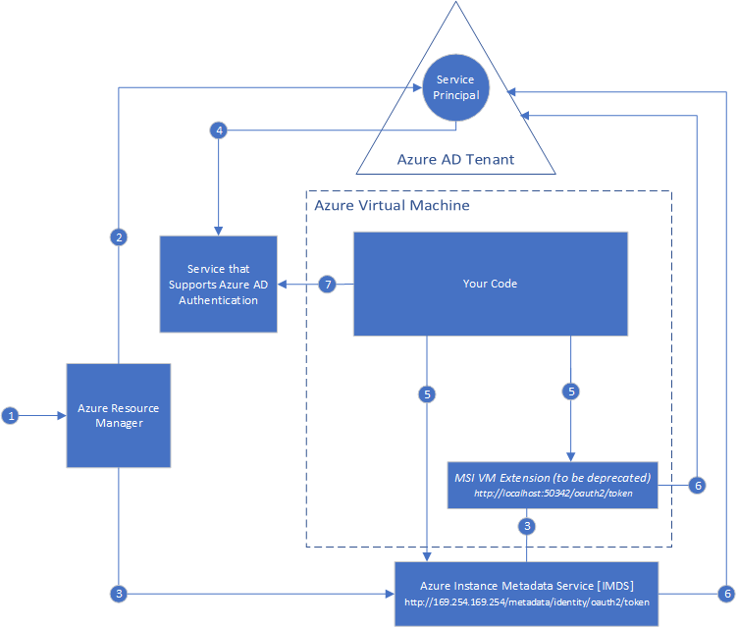
Azure Managed Identity
Notes:
ARM receives a request to enable the system-assigned managed identity on a VM.
ARM creates a service principal in Azure AD for the identity of the VM.
ARM configures the identity on the VM by updating the Azure Instance Metadata Service identity endpoint with the service principal client ID and certificate.
To call Key Vault, grant your code access to the specific secret or key in Key Vault.
Your code that's running on the VM can request a token from the Azure Instance Metadata service endpoint, accessible only from within the VM: http://169.254.169.254/metadata/identity/oauth2/token
The resource parameter specifies the service to which the token is sent. To authenticate to Azure Resource Manager, use resource=https://management.azure.com/.
API version parameter specifies the IMDS version, use api-version=2018-02-01 or greater.
A call is made to Azure AD to request an access token (as specified in step 5) by using the client ID and certificate configured in step 3. Azure AD returns a JSON Web Token (JWT) access token.
Your code sends the access token on a call to a service that supports Azure AD authentication.

Slide 16
Azure Managed Identity
Azure Instance Metadata Service (IMDS)
REST endpoint
The endpoint is available at a well-known non-routable IP address (169.254.169.254) that can be accessed only from within Azure ARM Services
Notes:
AZURE INSTANCE METADATA SERVICE ES UN ENDPOINT REST
Y ES UN IP 169.254.169.254 QUE SOLO PUEDE SER ACCEDIDO DESDE SERVCIOS DE AZURE ARM.

Slide 17
Azure services that support managed identities
Azure Virtual Machines
Azure Virtual Machine Scale Sets
Azure App Service
Azure Blueprints
Azure Functions
Azure Logic Apps
Azure Data Factory V2
Azure API Management
Azure Container Instances
Azure Container Registry Tasks
Notes:
ESTA ES LA LISTA DE SERVICIOS QUE SOPORTAN MANAGED IDENTITIES
https://docs.microsoft.com/en-us/azure/active-directory/managed-identities-azure-resources/services-support-managed-identities

Slide 18
Azure services that support Azure AD authentication
Azure Resource Manager
Azure Key Vault
Azure Data Lake
Azure SQL
Azure Event Hubs
Azure Service Bus
Azure Storage blobs and queues
Azure Analysis Services
Notes:
Y ESTA LA LISTA DE SERVICIOS QUE SOPORTAN AUTENTCACION VIA AZURE AD
https://docs.microsoft.com/en-us/azure/active-directory/managed-identities-azure-resources/services-support-managed-identities

Slide 19

DEMO
Notes:
VEAMOS UNA DEMO CON UNA AZURE WEB APP Y QUE UTILIZA ESTA MAGIA NEGRA PARA OBTENER LOS SECRETOS.
https://docs.microsoft.com/en-us/aspnet/core/security/app-secrets?view=aspnetcore-3.1&tabs=windows

Slide 20
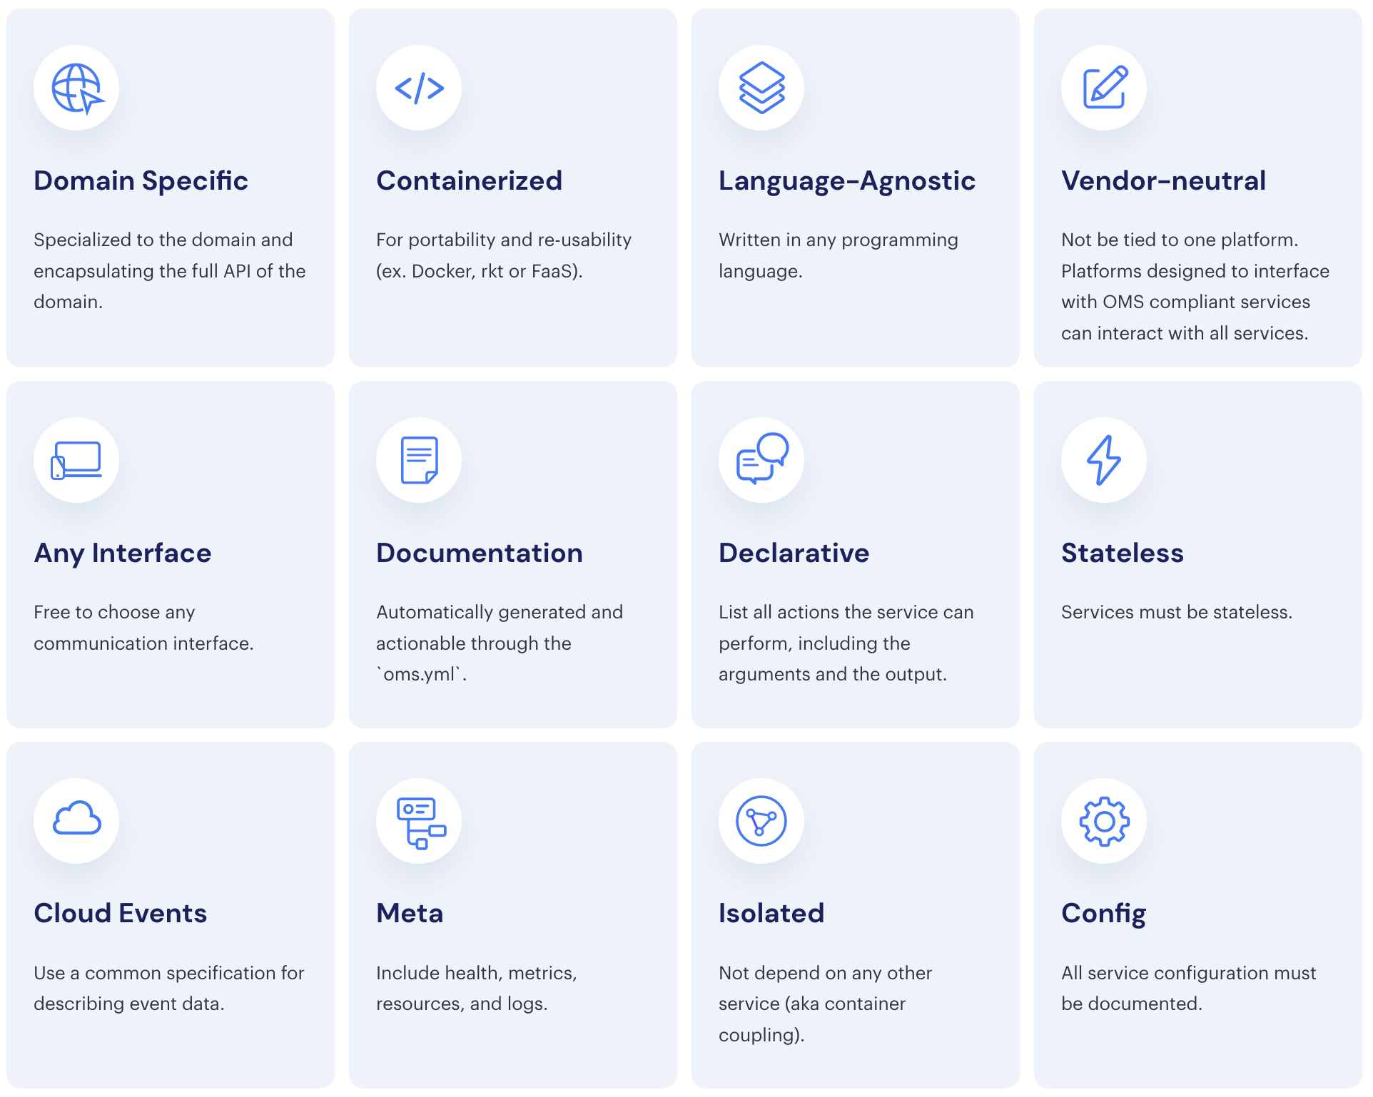
The Twelve-Factor Microservice
Notes:
AHORA VAMOS A VER LO QUE SUCEDE EN EL MUNDILLO DE LOS PALABROS COMO MICROSERVICIOS Y CONTENEDORES.
LAS SOLUCIONES BASADAS DIRECTAMENTE EN EL KEYVAULT SECRET MANAGER ACOPLAN DIRECTAMENTE NUESTAR APLICACION CON ESA SOLUCION Y CON AZURE
LO QUE IMPLICA QUE NO CUMPLIMOS CON UNOS DE LOS FACTORES DE APOSTAR POR LA NEUTRALIDAD RESPECTO AL VENDOR.
Y CREEDME MUCHOS DE MIS CLIENTES SE PREOCUPAN POR ESTO.
https://openmicroservices.org/

Slide 21
Kubernetes, Micros & Key Vault Integration
Syncing Kubernetes Secrets: who & how?
Microservices have Key Vault dependencies
Environment variables are a “De Facto Standard”
Need a KISS solution
Notes:
Y AHORA METEMOS EN LA FOTO A KUBERNETES, QUE TIENE SU PROPIA SOLUCION PARA GESTIONAR SECRETOS Y QUE TAMPOCO GUSTA A MIS CLIENTES
QUEREMOS EVIATR DEPENDENCIAS DIRECTAS CON EL KEY VAULT
SABEMOS QUE TODO LENGUAJE QUE SE RESPETA HOY EN DIA PUEDE LEER CONFIGURACION DE VARIABLES DE ENTRNO DE FORMA TRANSPARENTE
Y NECESITAMOS UNA SOLUCION EN LA QUE MANTENGAMOS NUESTROS DESPLIGUES Y APLPCIACIONES LO MAS SIMPLE POSIBLE.

Slide 22
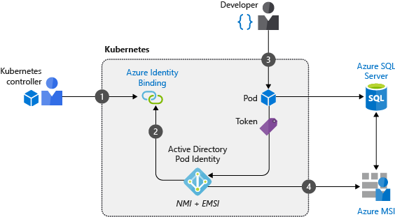
Azure Managed Identity – Pod Identity
Notes:
ANTES OMITI A POSTA LA POSIBILIDA DE UTILIZAR MANAGED IDENTITIES CON KUBERNETES Y POR TANTO QUE NUESTROS PODS PUEDEN ACCEDER DE FORMA SEURA A LOS KEY VAULTS TAL Y COMO VIMOS EN EL EJEMPLO DE LA WEB APP.
https://docs.microsoft.com/en-us/azure/active-directory/managed-identities-azure-resources/overview

Slide 23

Demo
Notes:
VEAMOS MI PET PROJECT: ATARRAYA QUE INTENTA SOLUCIONAR ESTE PROBLEMA.

Slide 24

dapr
An event-driven, portable runtime for building microservices on cloud and edge.
Powerful Building Blocks
Open API
Works with any programming language
Open Source
Notes:
Y AHORA METEMOS EN LA FOTO A KUBERNETES, QUE TIENE SU PROPIA SOLUCION PARA GESTIONAR SECRETOS Y QUE TAMPOCO GUSTA A MIS CLIENTES
QUEREMOS EVIATR DEPENDENCIAS DIRECTAS CON EL KEY VAULT
SABEMOS QUE TODO LENGUAJE QUE SE RESPETA HOY EN DIA PUEDE LEER CONFIGURACION DE VARIABLES DE ENTRNO DE FORMA TRANSPARENTE
Y NECESITAMOS UNA SOLUCION EN LA QUE MANTENGAMOS NUESTROS DESPLIGUES Y APLPCIACIONES LO MAS SIMPLE POSIBLE.

Slide 25
Sponsors

Slide 26

Más información:
info@netcoreconf.com
@Netcoreconf
Visítanos en:
netcoreconf.com
GRACIAS

